Slide 1
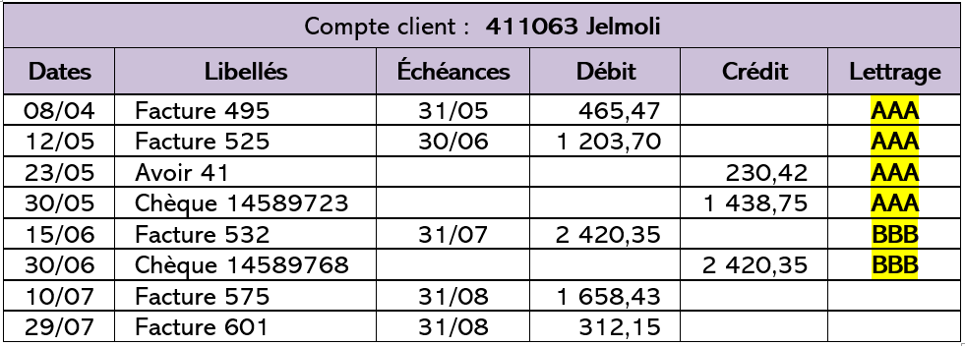
Chap. 18 – Suivre les comptes de tiers
3. Lettrage
Le lettrage consiste à contrôler les factures qui ont été réglées. Ce travail est réalisé à partir des comptes clients ou fournisseurs. Chaque fois qu’une facture est acquittée, la facture et le règlement correspondant sont identifiés par des lettres.
Attention une facture peut être réglée en plusieurs fois et un règlement peut regrouper plusieurs factures.
Cette opération met en évidence les factures non lettrées qui ne sont donc pas payées.
Le lettrage est en générale réalisé avant une opération de relance des impayés.

